Slide 1

UML基础III：对象图、 构件图、包图
G17小组：童欣 吴自强 陈婧唯 陈雅菁 刘震

Slide 2

目录
对象图
构件图
包图
参考资料
小组分工

Slide 3

对象图

Slide 4
什么是对象？
对象指的是一个单独的、可确认的物体、单元或实体，它可以是具体的也可以是抽象的，在问题领域里有确切定义的角色。换句话说，对象是边界非常清楚的任何事物。
什么是对象图？
对象图(Object Diagram)描述的是参与交互的各个对象在交互过程中某一时刻的状态。对象图可以被看作是类图在某一时刻的实例。
对象图的组成 对象图（Object Diagram）是由对象（Object）和链（Link）组成的。对象图的目的在于描述系统中参与交互的各个对象在某一时刻是如何运行的。

Slide 5
对象所包含的内容：
1、标识（名字）：为了将一个对象与其他的对象区分开，通常会给对象起一个“标识”，也就是“对象名”。
2、状态（属性）：对象的状态包括对象的所有属性（通常是静态）和这些属性的当前值（通常是动态的）。
3、行为（方法，事件）：没有一个对象是孤立存在的，对象可以被操作，也可以操作别的对象。而行为就是一个对象根据它的状态改变和消息传送所采取的行动和所做出的反应。

Slide 6
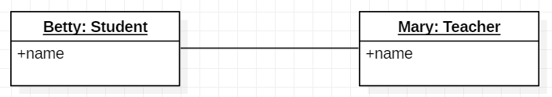
对象图包括：
1、对象名：由于对象是一个类的实例，因此其名称的格式是“对象名：类名”，这两个部分是可选的，但如果是包含类名，则必须加上“：”，另外为了和类名区分，还必须加上下划线。
2、属性：由于对象是一个具体的事物，因此所有的属性值都已经确定，因此通常会在属性的后面列出其值。
3、链：是类之间关系的实例，表示对象之间的特定关系。
Notes:
链是关联的实例！

Slide 7
对象图的目的
（1）正向和逆向工程
（2）表达一个系统的对象间的关系
（3）表现一个交互的静态视图
（4）从实用的角度了解对象的行为和他们的关系

Slide 8
对象图和类图的具体区别：
类图 | 对象图
类具有三个分栏：名称、属性和操作 | 对象只有两个分栏：名称和属性
在类的名称分栏中只有类名 | 对象的名称形式为“对象名：类名”，匿名对象的名称为“：类名”
类的属性分栏定义了所有属性的特征 | 对象则只定义了属性的当前值，以便于测试用例
类中列出了操作 | 对象图中不包括操作，因为对于属于同一个类的对象而言，其操作是相同的
类使用关联连接、关联使用名称、角色、多重性及约束等特征定义。类代表的是对对象的分类所以必须说明可以参与关联的对象的数目 | 对象使用链连接，链拥有名称、角色，但是没有多重性。对象代表的是单独的实体，所有的链都是一对一的，因此不涉及多重性

Slide 9
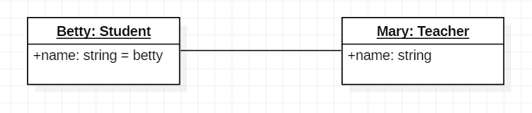
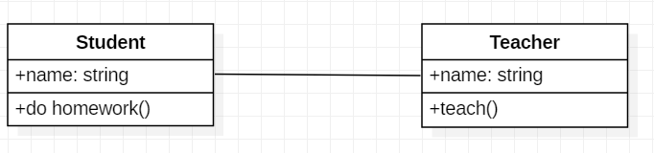
对象图
类图
Notes:
类图
对象图
类具有三个分栏：名称、属性和操作
对象只有两个分栏：名称和属性
在类的名称分栏中只有类名
对象的名称形式为“对象名：类名”，匿名对象的名称为“：类名”
类的属性分栏定义了所有属性的特征
对象则只定义了属性的当前值，以便于测试用例
类中列出了操作
对象图中不包括操作，因为对于属于同一个类的对象而言，其操作是相同的
类使用关联连接、关联使用名称、角色、多重性及约束等特征定义。类代表的是对对象的分类所以必须说明可以参与关联的对象的数目
对象使用链连接，链拥有名称、角色，但是没有多重性。对象代表的是单独的实体，所有的链都是一对一的，因此不涉及多重性

Slide 10
问题一：
对象图所包含的内容是？
对象名
属性
链
Notes:
对象名
属性

Slide 11
构件图

Slide 12
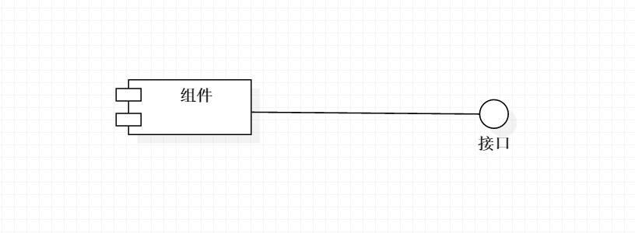
一、构件图简介：
构件图(Component Diagram)又称为组件图，他描述的是软件组件和组件之间的组织和依赖关系。
构件图的组成元素包括
组件（Component）
接口（Interface）
关系（Relationship）
在面向对象系统的物理方面进行建模要用到两种图：构件图和配置图。

Slide 13
构件图有利于：
1、帮助客户理解最终的系统结构。
2、使开发工作有一个明确的目标。
3、帮助开发组的其他人员理解系统。
4、复用软件组件。

Slide 14
二、包含的元素
1、组件
• 组件是定义了良好接口的物理实现单元，是系统中可替换的物理部件。
• 组件代表系统的一个物理实现块，代表逻辑模型元素如类、接口、协同等的物理打包。
以下内容都可以认为是一个组件：程序源代码、子系统、动态链接库等。
• 组件通过它的提供接口和请求接口展现行为。
Notes:
在UML2.0中，构件是一种类，因此构件具有属性、操作和可见性。这些概念的含义与在类图中定义的是一样的，只是在这里把这些概念应用在构件上。

Slide 15

组件的命名：
组件的名称有两种：简单名和路径名。并依据目标操作系统可以添加相应的扩展名，例如java和dll。
表示方式：组件用一个左侧带有突出两个小矩形的矩形来表示。

Slide 16
UML2.0中表示方式：组件用加构造型《component》的矩形框来表示，左上角添加以前的构件符号，如果没有组件细节可在中央直接写上名字。
（构造型表示法和小图标表示法可以二选一）

Slide 17
组件的种类
配置组件（Deployment Component）：运行系统需要配置的构件，是形成可执行文件的基础—操作系统、JAVA虚拟机、DBMS；
工作产品组件（Work Product Component）：包括模型、源代码和用于创建配置构件的数据文件，它们是配置构件的来源—UML图、java类和数据库表；
执行组件（Execution Component）：在运行时创建的构件，是最终可运行的系统产生的允许结果—.net构件

Slide 18
组件与类的异同
不相同点：
相同点：
都有名称
都可以实现一组接口
都可以参与依赖、泛化和关联关系
都可以被嵌套
都可以有实例
都可以参与交互
组件 | 类
物理抽象 物理模块 组件的服务一般只能通过组件的接口来访问 | 逻辑抽象 逻辑模块 拥有属性和操作

Slide 19
问题二：
说出组件与类的几点异同
不相同点：
相同点：
都有名称
都可以实现一组接口
都可以参与依赖、泛化和关联关系
都可以被嵌套
都可以有实例
都可以参与交互
组件 | 类
物理抽象 物理模块 组件的服务一般只能通过组件的接口来访问 | 逻辑抽象 逻辑模块 拥有属性和操作
Notes:
相同点：
都有名称
都可以实现一组接口
都可以参与依赖、泛化和关联关系
都可以被嵌套
都可以有实例
都可以参与交互
物理抽象
物理模块
组件的服务一般只能通过组件的接口来访问
逻辑抽象
逻辑模块
拥有属性和操作

Slide 20
2.接口（Interface）
接口（interface）是一个被命名的操作的集合，与类不同，它不描述任何结构，也不描述任何实现。每个接口都有唯一的名称。
组件的接口分为以下两种类型：
导出接口:即为其他组件提供服务的接口，一个组件可以有多个导出接口。
导入接口:在组件中所用到的其他组件所提供的接口，一个组件可以有多个导出接口。

Slide 21
3.关系
关系是事物之间的联系，在面向对象的建模中，最重要的关系是依赖、泛化、关联和实现，但构件图中使用最多的是依赖和实现关系。

Slide 22
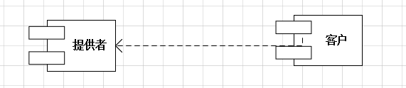
在UML中，组件图中依赖关系的表示方法与类图中依赖关系相同，都是一个由客户指向提供者的虚线箭头

Slide 23
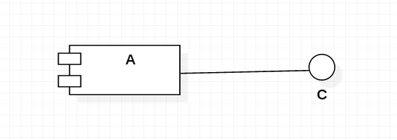
实现关系是指组件向外提供的服务。实现关系使用实线表示。实现关系多用于组件和接口之间。组件可以实现接口。

Slide 24
构件图建模技术
1. 对系统中的组件建模—分解系统，考虑有关系统的组成管理、软件的重用和物理节点的配置等因素，把关系密切的可执行程序和对象分别归入组件，找出相应的类、接口等模型元素。
2. 对相应组件提供的接口建模。
3. 对组件之间的依赖关系建模。
4. 将逻辑设计映射成物理实现。
5. 对建模的结果进行精化和细化。

Slide 25
问题三：
构件图的组成元素是？
组件
接口
关系
Notes:
组件
接口
关系

Slide 26
包图

Slide 27
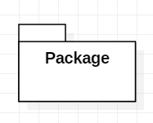
一、包图概述
包是一种把元素组织到一起的通用机制，包可以嵌套与其他包中。包图用于描述包与包之间的关系，包的图表是一个带标签的文件夹。包图描绘模型元素在包内的组织和依赖关系，包括包的导入和包扩展。它们还提供相应的命名空间的可视化。（包图是UML2.0新图）

Slide 28
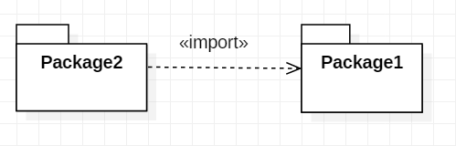
二、包之间的关系
1、依赖关系：
（1）引入关系：一个包中的类可以被另一个指定包（以及嵌套于其中的那些包）中的类引用。如图package2引用package1.
引入关系是依赖关系的一种，需要在依赖线上增加一个<<import>>衍型，包之间一般依赖关系都属于引用关系。包之间存在传递性。
衍型，UML建模术语。
衍型是对UML的词汇扩展，允许创建与已有的构造块但针对特定问题的新种类的构造块。在图形上，把衍型表示为双尖括号（即<<和>>）括起来的名字，放在其他元素名之上。作为一种选择，可以用一种与衍型相联系的新图标表示被衍型化的元素。
Notes:
包间的传递性是指：如果包X与包Y存在关系，包Y与包Z存在关系，那么包X与包Z也存在关系。

Slide 29
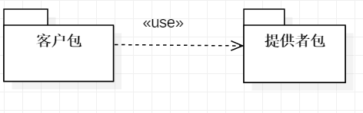
（2）、《use》关系是一种默认的依赖关系，如果在依赖关系中没有指名类型，就默认为《use》关系。客户包依赖于提供者包。

Slide 30
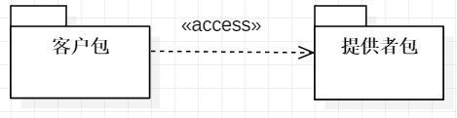
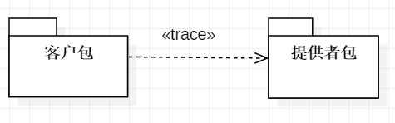
（3）、《access》关系说明客户包中的元素能访问提供者包中的所有公共元素，但是命名空间不合并，在客户包中必须使用路径名。 《access》关系不存在传递性。
（4）、《trace》关系表示一个包到另一个包的发展历史

Slide 31
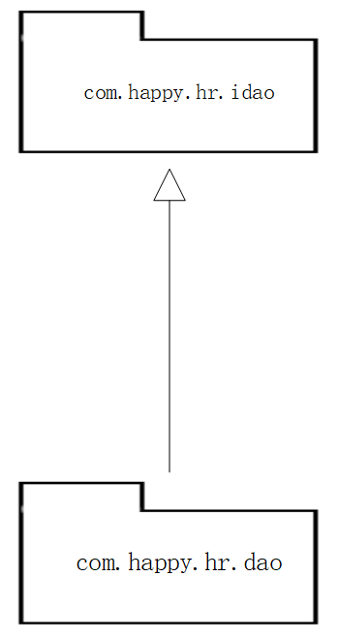
2、泛化关系：表示一个包继承了另一个包的全部内容，同时又补充自己增加的内容

Slide 32
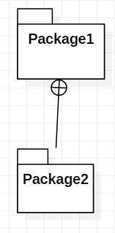
3、嵌套关系：一个包中可以包含若干个包，构成包的嵌套层次结构
如图package1嵌套package2

Slide 33
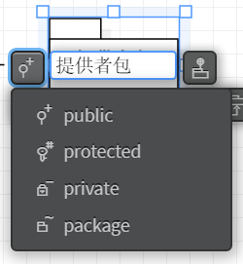
三、包元素的可见性
public(+): 可在其他任何包中使用
private(-): 只能在该包中使用
protected(#)： 可以在该包和该包的子包中使用

Slide 34
四、包图的建模技术
包图的建模技巧
（1）两种组包方式
①根据系统分层架构组包（推荐）
②根据系统业务功能模块组包
（2）参照类之间的关系确定包之间的关系
（3）减少包的嵌套层次，一般不超过三层
（4）每个包的子包控制在7±2个
（5）如果几个包有若干相同组成部分，可优先考虑将他们合并
（6）可通过包图来体现系统的分层架构。

Slide 35
五、构件与包的区别
二者均为分组组织机制，但也有许多不同之处：
• 一个构件代表一个物理的代码模块，而包可以包含成组的逻辑模型元素，也可以包含物理的构件；可以用包来组织用例(use case)，不可以用构件来组织用例。
• 一个类可以出现在多个构件中，却只能在一个包中定义。
• 包只是类型，构件可以是实例也可以是类型。
• 包可以作为开发视图(development view)，用于管理。构件可作为物理视图(physical view)，用于部署。
Notes:
组件视图被称为物理视图
开发视图被称为逻辑视图

Slide 36
问题四：
包图之间主要有几种关系，请列举。
引入关系
泛化关系
嵌套关系
Notes:
引入关系
泛化关系
嵌套关系

Slide 37
参考资料
http://www.cnblogs.com/hedongnan/p/3308311.html 2018/12/8 18:40
https://blog.csdn.net/whc888666/article/details/82924872 2018/12/8 17:30
https://blog.csdn.net/soft_zzti/article/details/80331932 2018/12/8 22：14
https://www.w3cschool.cn/uml_tutorial/uml_tutorial-yen728t6.html 2018/12/20 14:48
UML2 基础、建模与设计教程
UML用户指南

Slide 38
小组成员评分
童欣 88 PPT的制作，资料收集
吴自强 87资料收集，图的绘制
陈婧唯 86资料收集
陈雅菁 84图的绘制
刘震 85 资料收集，图的绘制

Slide 39

THANK YOU

